Slide 1
「いきいきとうごう健康 マイレージ」ってなあに？
～お得と健康を手に入れよう～
東郷町役場 健康保険課 成人保健係

Slide 2
いきいきとうごう健康マイレージ事業とは？
皆さんの健康づくりを「応援」する取組みです。
健康づくりに楽しく継続して取り組むこと、または取り組むきっかけとなるような事業を目指しています。
食事や運動などの生活習慣の改善の取組みや、健診（検診）の受診、健康講座等への参加などをチャレンジシートに記録します。
記録することでチャレンジシートにポイントが貯まり、ポイントが100ポイント以上たまると「お得」がＧＥＴできます。

Slide 3
要約すると…
とっても簡単～！！
①チャレンジシートを入手する。
②健康づくりの取り組みを、チャレンジシートに記録をする。
⇒ポイントが貯まっていく仕組みになっています♪
③１００ポイント以上貯まったら、健康保険課へチャレンジシートを提出。
④「優待カード」を進呈。先着50名様に素敵な粗品をプレゼント♡
さらに、抽選で商品が当たるチャンスもあります！

Slide 4
＜実施期間＞ 令和５年６月１日～令和６年２月２９日 ＜対象者＞ 東郷町在住・在学・在勤者すべて
年齢制限もないのね！！
家族みんなで、それからご近所さんやお友達を誘ってチャレンジしよう！

Slide 5
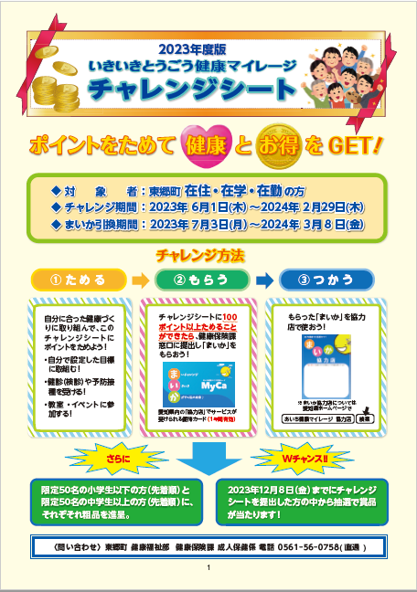
・６月号広報と同時に全戸配布。 ・役場１階健康保険課、いこまい 館２階こども健康課窓口で随時 配布。 ・役場総合案内に設置あり。 ・LivR TOGOまちの窓口（ららぽーと愛 知東郷店）に設置あり。 ・ホームページからダウンロード可能
チャレンジシートって？
健康づくりに取り組んだ内容を記録できるようになっています。
どうやってチャレンジシートを 入手するのかしら？

Slide 6
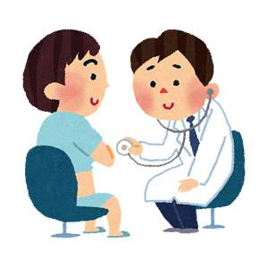
ポイントの貯め方 ３パターンあります
その１ 健康づくりの目標を立てて、目標
を達成すると…1日１ポイント獲得！
その２ 健診・検診を受けると、１つの
健診・検診ごとに…５ポイント獲得！
その３ イベント・教室などに１回参加する
ごとに…５ポイント獲得！

Slide 7
①健康づくりの目標を立てて取り組む
目標はなんでもＯＫ！ここに記入をします。
＜成人向け 目標例＞
・とうごう体操を実施する
・毎朝30分ウォーキングする
・間食を1日1回までにする
・体重を測る
・腹八分にする
・よく噛んで食べる
＜こども向け 目標例＞
・なわとびを15分実施する
・早寝早起きをする
・朝ご飯を食べる
・野菜を食べる
・食べた後は歯磨きをする
・手洗い・うがいをする
起床後、体重計に乗り、体重を測定する
達成できたら
色を塗ったり
丸を付けよう

Slide 8
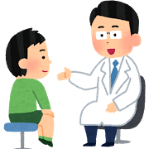
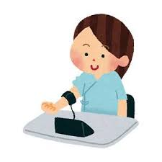
②検診・健康相談を受ける
2023年6月1日以降の健康診断・がん検診または健康相談などを記載する。（自己申告制）
（例）
6月1日に
内科検診を 受けたよ。
6月1日に、主人の職場で 健康診断を受けたわ。
３ページ
４ページ
自分で記入。
1項目で5ポイント
拡大図
拡大図
（例）
色を塗ったり
丸を付ける
健康診査
6月1日
5

Slide 9
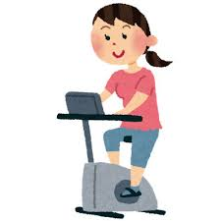
③講座・教室等に参加をする。
（例）
7月22日に地区のラジオ 体操に参加したよ。
9月20日にトレーニングジムに友達と行ったわ。
３ページ
４ページ
色を塗ったり
丸を付ける
拡大図
拡大図
自分で記入。
1項目で5ポイント
ラジオ体操
トレーニングジム
7月22日
9月20日
5
5
2019.5.8
5
2019.7.22
5

Slide 10
①～③の合計を計算する
合計ポイントとアンケートも
記入しなくちゃ。
６０
２０
２５
１０５
合計ポイントが100ポイント貯まったら、健康保険課へ提出に行って
お得をＧＥＴしよう！
先着50名様にプレゼントもあるわ♪

Slide 11
お得 その①
愛知県の協力店舗で使用できる
優待カード
「あいち健康づくり応援カード！
～ＭｙＣａ～（まいか）」
を全員に進呈！

Slide 12
「あいち健康づくり応援カード！ ～ＭｙＣａ～（まいか）」のサービス具体例
東郷町内
店 舗 名 | サービス内容
びっくりドンキー153広場店 | 第3日曜日に限り、まいかカード持参の上、ハンバーグをお召し上がりの方、合計金額から10％OFF。
カレーハウスCoCo壱番屋東郷店 | 平日にカレーをご注文の方に、セットドリンクをサービス。
あしながおじさん焼肉亭 | ジュース1杯をサービス。
ギャラタン | 自家製ミニチーズまたはりんごの焼菓子をプレゼント。
焼肉ホルモン東郷 | 飲食代5％OFF（1グループ上限1,000円まで）（他券との併用不可）
ＤＥＡＲ ＤＥＡＲ 東郷本店 | 税別700円以上のご利用で、 ランチ：ソフトドリンクサービス、ディナー：本日のデザートサービス。
中華そば よなき家 | 飲食代より10％OFF。
時計 めがね 宝石 ヤマダ | 店内商品すべて表示価格より2割引き。

Slide 13
「あいち健康づくり応援カード！ ～ＭｙＣａ～（まいか）」のサービス具体例
東郷町内
店 舗 名 | サービス内容
コメダ珈琲店 東郷春木店 | ドリンク１杯をご注文のお客様にミニソフト1個プレゼント。 (他サービスとの併用不可)
有限会社 野々山籐屋 | 税込3,000円以上お買い上げの方に、靴の消臭剤プレゼント。
白鳥クリーニング | 税別1,000円以上のご利用で100円OFF。
株式会社 近藤自動車 | 当店ＫＯＮＪＩ会員様と同じ、オイル交換10％OFF。
サイクルショップ カサイ | タイヤ交換3％引き。点検200円引き。
株式会社 柘植自動車和合 | 車検をしていただいた方にEオイル交換サービス。
３piece | 健康イベントへ無料参加、健康器具の無料貸出など。
マツゲエクステ・美眉サロンpommier | アイパックサービス。

Slide 14
「あいち健康づくり応援カード！ ～ＭｙＣａ～（まいか）」のサービス具体例
東郷町内
店 舗 名 | サービス内容
タイヤ館 日進東郷 | カーメンテナンス用品10％OFF。 （特価品を除く。アプリクーポンなど他の割引との併用不可）
株式会社 サンシー | 税込2,000円以上お買い上げで粗品贈呈。
WANI WANI | 税別1,000円以上のご利用で500円OFF。
有限会社大盛技建 | 工事代金から5%OFF。
Men’s Salon SOLE | 初回全身脱毛10,000円（フェイスマスク付）。

Slide 15
「あいち健康づくり応援カード！ ～ＭｙＣａ～（まいか）」のサービス具体例
近隣市町等の店舗
店 舗 名 | サービス（特典）内容
マクドナルド 各店舗 | 対象のバリューセットを580円で提供（ビッグマック、チキンフィレオ、ベーコンレタスバーガー、えびフィレオ） ※カード保有者のみ、1回1セット限り有効
ピアゴ 各店舗 | 毎週金曜日に税込2,000円以上お買い上げで、ユニーオリジナル「スタイルワン」ブランドのペットボトル飲料（500ｍｌ）をプレゼント。 レシートをサービスカウンターまで持参してください。
アピタ 各店舗 | 毎月9・19・29日に税込2,000円以上お買い上げで、ユニーオリジナル「スタイルワン」ブランドのペットボトル飲料（500ｍｌ）をプレゼント。 レシートをサービスカウンターまで持参してください。
トヨタレンタリース愛知 各店舗 | レンタカー基本料金より15％割引。 （一部車種を除く。他割引との併用不可）
マツモトキヨシ 各店舗 | 店内商品を店頭表示価格（税込）より5％引き。 （一部除外品、一部除外店舗あり）

Slide 16
お得 その②
小学生以下のお子様限定 先着50名様
中学生以上の方（大人も含む）限定 先着50名様に
「粗品」を進呈！

Slide 17
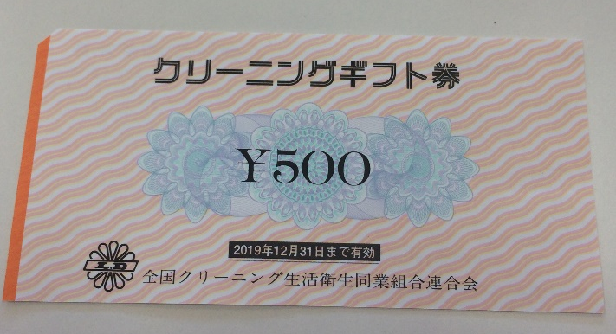
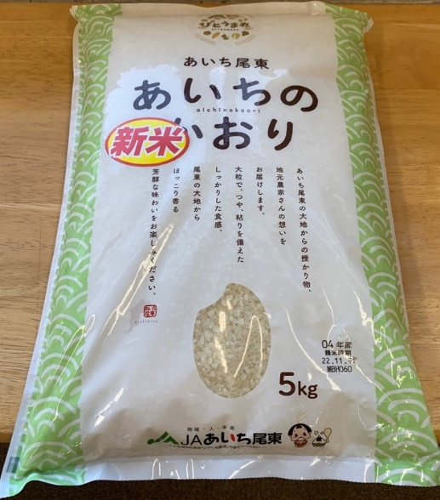
お得 その③
抽選で、素敵な賞品があたるチャンスもあり！！
商品数は、なんと100点以上あり！
令和５年１２月８日までに、
チャレンジシートを健康保険課に提出した人が対象よ！！

Slide 18
ご質問等は、健康保険課まで。お気軽にお問い合わせください。 ☎0561－56－0758（直通）

